Slide 1
ASERTIVIDAD

Slide 2
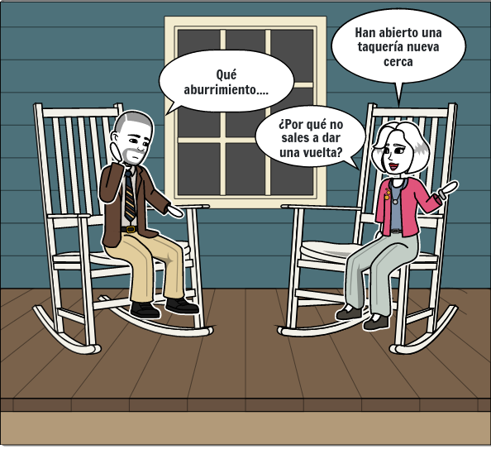

Slide 3
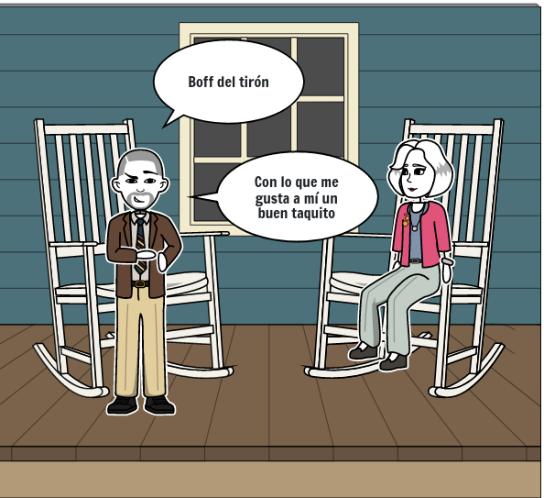

Slide 4
